Slide 1

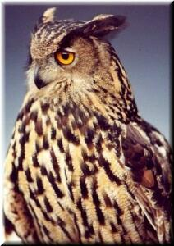
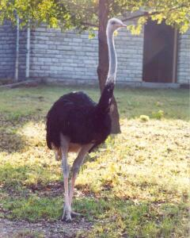
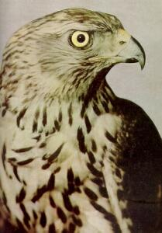
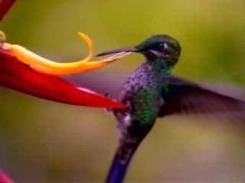
Ptáci

Slide 2
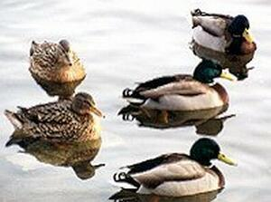
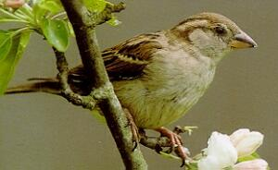
Obecné znaky
Přední končetiny ptáků se proměnily v křídla. Dlouhé kosti ptáků jsou duté, proto je kostra ptáků většinou lehká. Období výměny peří se nazývá pelichání.
Kosti ptáků jsou většinou duté a jsou vyplněny vzdušnými vaky. Tělo ptáků kryje peří. Peří se dělí na prachové a obrysové. K peří obrysovému patří: peří krycí, letky a peří ocasní neboli rýdovací.
U ptáků se rozšířená část střev s nazývá kloaka a ústí do ní trávicí, vylučovací a pohlavní soustava. Doba rozmnožování ptáků se nazývá hnízdění.
Nejdokonalejším smyslem ptáků je zrak. Mláďatům ptáků pomáhá k vylíhnutí z vajec tzv. vaječný zub, tvrdý hrbolek na konci zobáku. Oči ptáků jsou chráněny třemi víčky - horním, dolním a mžurkou.

Slide 3
Dorozumívání
Skoro všichni ptáci mají nějaký hlas. Někteří zpívají, jiní jen volají. Jako volání se označují samostatné zvuky, zatímco zpěv se skládá z řady za sebou jdoucích tónů, které tvoří melodii. Přibližně polovina známých ptáků dovede zpívat i volat. Dravci a většina vodních ptáků umějí volat, ale nedovedou zpívat. Pelikáni a někteří čápi nevydávají hlas vůbec.
Syrinx
Ptáci mají zpěvný hrtan neboli syrinx umístěn na spodní části průdušnice, na rozdíl od člověka, který má hrtan s hlasivkami umístěn hned na jejím počátku. Drobné svaly ovládající synrix určují charakter všech zvuků, které ptáci vydávají, protože je již nemohou měnit ani jazykem, ani pomocí rtů či zubů. Proto mohou ptáci zpívat s otevřeným i zavřeným zobákem.
Jiné způsoby dorozumívání
Někteří ptáci vydávají zvuky sloužící k dorozumívání i jiným způsobem. Například samec jeřábka tluče v době toku křídly a vydává tak jakési bubnování. Podobně i datlové bubnují zobákem do kmenů stromů proto, aby ostatním datlům oznámili svou přítomnost.

Slide 4
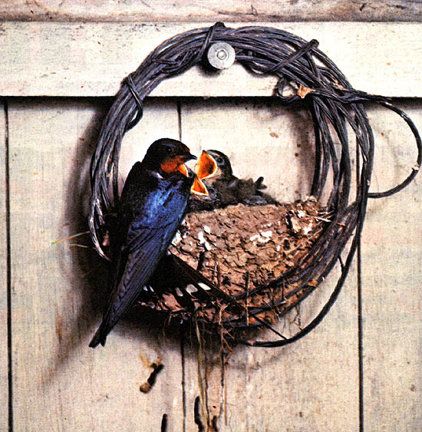
Pěvci
U většiny druhů zpívají pouze samci, a to převážně jen v době rozmnožování. Ke zpěvu vyhledávají vyvýšená místa na krajích svého teritoria. Zpěv varuje ostatní samce, že místo je již obsazeno a zároveň láká samice. Tomuto zpěvu se říká oznamovací.
Mláďata
Ptačí mláďata vydávají nejméně dva hlasy. Jedním upozorňují rodiče, že jsou hladová, a druhým jim oznamují, že jsou vyděšená nebo poraněná.

Slide 5
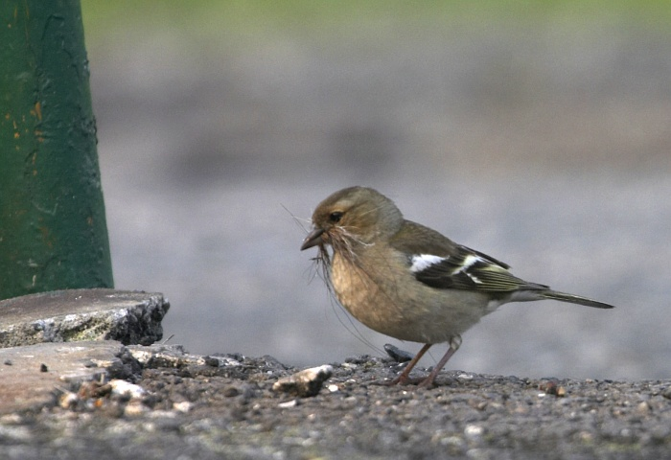
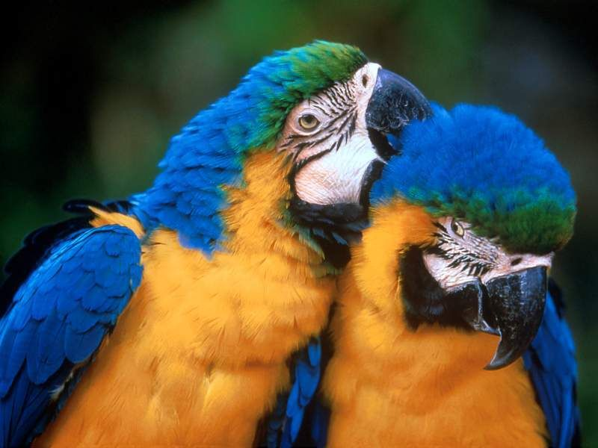
Dospělí ptáci
V zalesněném terénu, kde stromy nedovolují rozhled do dálky, komunikují ptáci výhradně zvuky. Například pěnkavy mají více než 25 různých volání. Někteří ptáci ,,rozumějí" i volání ostatních druhů ptáků. Dokáží například rozlišit, zda varování upozorňuje na nepřítele přicházejícího ze vzduchu, nebo po zemi.
Talentovaní imitátoři
Někteří ptáci napodobují hlasy jiných ptáků, a dokonce i jiné zvuky z okolí. Mezi velmi schopné imitátory patří třeba špaček. Papoušci napodobují cizí hlasy většinou jen v zajetí. Naučí se napodobovat i lidskou řeč a hvízdání.

Slide 6
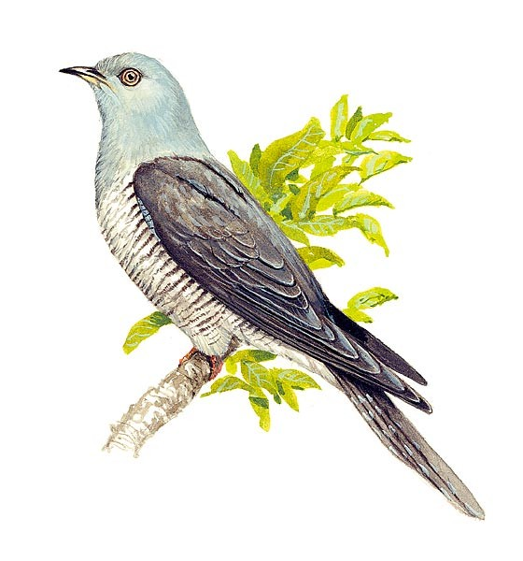
Pěvci jsou obvykle menších rozměrů, i když výjimky existují. A také ne každý pěvec je báječným zpěvákem. Čtyřem tisícům druhů pěvců - to je téměř polovina všech ptačích druhů světa - je společné cosi méně zřejmého, a sice schopnost jejich nohy pevně sevřít větev. Noha pěvce dokáže pevně sevřít větvičku, stvol rákosu (a také telefonní vedení) - prsty se automaticky sevřou v okamžiku, kdy pták dosedne.

Slide 7
Ptáci, kteří se živí mršinami, se nazývají rozkladači; dekompozitoři a patří mezi ně supi a kondoři. Zvláštní skupinu býložravých ptáků tvoří ptáci, kteří se živí pylem a nektarem květů. Nejznámější jsou kolibříci.
Někteří ptáci nestaví hnízdo, ale kladou vejce na zem nebo hnízdí v cizích hnízdech. Nejvíce druhů ptáků se živí hmyzem. Krmivá mláďata jsou po vylíhnutí holá a často slepá a jsou odkázána na péči rodičů. Z našich tažných ptáků u nás nejkratší dobu stráví rorýs obecný. Mezi plodožravé ptáky patří různé druhy papoušků a některé druhy holubů.

Slide 8
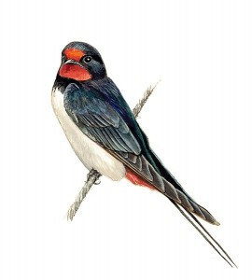
Ptáci stálí a tažní
Tažní ptáci:
Když přichází podzim, tažní ptáci odlétají přečkat zimu na jih do teplejších krajin. Čeká je daleká cesta, třeba i přes moře. V jižních krajích je teplo a dostatek potravy. U nás by se tito ptáci v zimě neuživili.
Mezi tažné ptáky patří např. : vlaštovka, jiřička, husa velká, čáp, špaček, skřivan a kukačka.
Vlaštovka
Na jarní přílet vlaštovek se těšíme, protože vlaštovky považujeme za symbol jara. Vlaštovka je často zaměňována s jiřičkou. Vlaštovka má načervenalé hrdlo a hlouběji vykrojený ocas. Vlaštovky jsou zvyklé na přítomnost člověka. Hnízda si staví uvnitř budov.

Slide 9
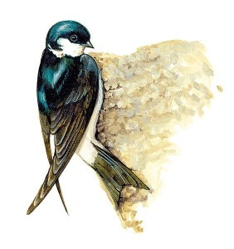
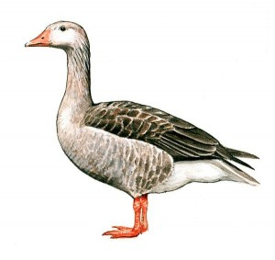
Jiřička
Mnoho lidí si jiřičku plete s vlaštovkou. Jiřička má bílou skvrnku nad ocasem. Svá hnízda si staví vně budov. Vlaštovky létají nízko nad zemí. Jiřičky loví tak vysoko, že je sotva můžeme rozlišit. Na podzim před odletem do teplých krajin můžeme vidět jiřičky a vlaštovky posedávat na drátech elektrického vedení.
Husa velká
Husy žijí v příkladném trvalém manželském svazku. V době, kdy husa sedí na vejcích, houser nepřetržitě hlídkuje na hladině, aby včas upozornil na případné nebezpečí. V době výchovy housat se rodina přemisťuje známým husím pochodem. Vpředu husa, za ní v řádce jedno house za druhým a konvoj uzavírá houser.

Slide 10
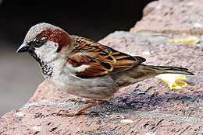
Stálí ptáci:
Vrabec
Vrabec domácí se v dálce jeví jako poměrně nenápadný zavalitý pták, ale při bližším pohledu, zvláště pak na samce, jde o poměrně pestře zbarveného ptáka. Má krátký zobák, poměrně dlouhá křídla a krátký ocas.. Samec má špinavě šedou břišní část těla, svrchní stranu hnědou v různých odstínech s černými skvrnami a jednou větší bílou v úrovni hrdla. Od samice jej rozeznáme také díky černé skvrně na hrdle a černému proužku na hrdle. Samice jsou znatelně méně nápadné, šedohnědé, svrchu tmavší.

Slide 11
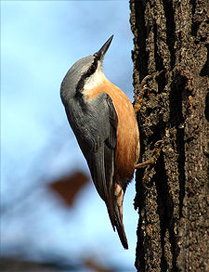
Brhlík
Brhlík lesní je velký přibližně jako vrabec, dorůstá délky 13-14,5 cm, v rozpětí křídel měří 23-27 cm a váží kolem 23 g. Má zavalité tělo, krátké končetiny, ocas a krk, velkou hlavu a šídlovitý zobák. Vrch hlavy a těla je šedomodrý, letky jsou tmavé. Černý pruh, který se táhne od kořene zobáku přes oko až k týlu, bývá u samic poněkud užší. Líce a hrdlo jsou bělavé, spodina žlutooranžová (u severo - a východoevropských populací bílá), boky a spodní krovky ocasní narudlé, u samce velmi tmavé, oči černé a končetiny žlutooranžové.
Létá rychle a obratně v plochých vlnkách.
Vábí hlasitými hvizdy i jemnějším sýkořím „sit sit“. Zpěv je trylkovitý, v základě zní jako „kvikvikvi…“.

